Slide 1
1
C A T I O N
2
M A N G Đ I Ệ N
3
A N I O N C H L O R I D E
4
T I N H T H Ể
5
P H I K I M
6
D Ẫ N Đ I Ệ N
7
O C T E T
8
L I Ê N K Ế T
9
N G U Y Ê N T Ử
1O
N E U T R O N
G Ó P C H U N G E L E C T R O N
Câu 7. Đây là nội dung của quy tắc nào: Khi hình thành liên kết hóa học các nguyên tử có xu hướng nhường, nhận hoặc góp chung electron để đạt tới cấu hình electron bền vững của các nguyên tử khí hiếm
CÂU 8.Sự kết hợp giữa ion Na⁺ và Cl⁻ tạo thành tinh thể NaCl gọi là gì?
Câu 3. Tên gọi của ion Cl⁻ là gì?
Câu 6Dung dịch nóng chảy của hợp chất ion có khả năng gì?
Câu 5. Nguyên tử của loại nguyên tố hóa học gì thường có xu hướng nhận electron để tạo thành Anion?
Câu 9..vô cùng nhỏ nhưng được tạo thành từ các hạt nhỏ hơn gồm hạt
nhân và vỏ nguyên tử.
Câu 4. Ở điều kiện thường, NaCl tồn tại dưới dạng gì?
Câu 2. Khi nguyên tử nhường hay nhận electron thì nguyên tử trở thành hạt
Câu 1. Ion dương được gọi là gì?
Hàng ngang 10: Tên loại hạt không mang điện trong nguyên tử?

Slide 2


CHÀO MỪNG CÁC EM
Đến với buổi học
BÀI 12 : LIÊN KẾT CỘNG HÓA TRỊ

Slide 3

I. SỰ TẠO THÀNH LIÊN KẾT CỘNG HÓA TRỊ
NHÓM CHUYÊN GIA
NHÓM 1,2
Sự tạo thành liên kết hóa học trong phân tử Cl₂, HCl. Sự tạo thành liên kết hóa học trong phân tử Cl₂, HCl.
NHÓM 5,6
Sự tạo thành liên kết hóa học trong phân tử N₂, NH₃.
NHÓM 3,4
Sự tạo thành liên kết hóa học trong phân tử O₂, CO₂.

Slide 4
I. SỰ TẠO THÀNH LIÊN KẾT CỘNG HÓA TRỊ
PHT 1: Sự tạo thành liên kết hóa học trong phân tử Cl₂, HCl.
1. Viết cấu hình electron của nguyên tử H( Z=1); Cl( Z = 17)?
2. Số electron ở lớp ngoài của nguyên tử H, Cl? Biểu diễn số electron ngoài cùng của nguyên tử H, Cl( mỗi một electron là một dấu chấm)?
3. Để đạt cấu hình electron bão hòa theo quy tắc octet thì H, Cl còn thiếu bao nhiêu electron? Trình bày sự hình thành liên kết trong phân tử Cl₂, HCl? Viết CT e,CT Lewis, CTCT của phân tửCl₂,HCl?
PHT 2: Sự tạo thành liên kết hóa học trong phân tử O₂,CO₂.
1. Viết cấu hình electron của nguyên tử O( Z=8); C( Z = 6)?
2. Số electron ở lớp ngoài của nguyên tử O, C? Biểu diễn số electron
ngoài cùng của nguyên tử O, C( mỗi một electron là một dấu chấm)?
3. Để đạt cấu hình electron bão hòa theo quy tắc octet thì H, Cl còn thiếu
bao nhiêu electron? Trình bày sự hình thành liên kết trong phân tử O₂, CO₂?
Viết CT e, CT Lewis, CTCT của phân tử O₂, CO₂?
PHT 3: Sự tạo thành liên kết hóa học trong phân tử N₂, NH₃. 1. Sự tạo thành liên kết hóa học trong phân tử 1. Viết cấu hình electron của nguyên tử N( Z=7); H( Z = 1). 2. Số electron ở lớp ngoài của nguyên tử N, H? Biểu diễn số electron ngoài cùng của nguyên tử H, N( mỗi một electron là một dấu chấm)? 3. Để đạt cấu hình electron bão hòa theo quy tắc octet thì H, N còn thiếu bao nhiêu electron? Trình bày sự hình thành liên kết trong phân tử N₂, NH₃? Viết CT e, CT Lewis,CTCT của phân tử N₂,NH₃

Slide 5
I. SỰ TẠO THÀNH LIÊN KẾT CỘNG HÓA TRỊ
NHÓM MẢNH GHÉP
+ Các thành viên có STT 1,2 lập thành nhóm mới.
+ Các thành viên có STT 3,4 lập thành nhóm mới.
+ Các thành viên có STT 5,6 lập thành nhóm mới.
− Nhiệm vụ của các nhóm: Hoàn thành PHT 4

Slide 6
PHIẾU HỌC TẬP SỐ 4
Liên kết cộng hóa trị | - Khái niệm: là liên kết hóa học được hình thành giữa 2 nguyên tử bằng…………………………………………………………… - Kiểu liên kết: Liên kết đơn(-)……………………………………………………. Liên kết đôi(=)…………………………………………………… Liên kết ba( )…………………………………………………….
 | Không phân cực………………………………………………… Ví dụ:(2VD)
 | Có phân cực ……………………………………………………….. Ví dụ(2VD)………………………………………………………

Slide 7
I. SỰ TẠO THÀNH LIÊN KẾT CỘNG HÓA TRỊ
- Liên kết cộng hóa trị được tạo thành giữa 2 nguyên tử bằng 1 hay nhiều cặp electron dùng chung.
- Liên kết đơn (-) : thay 1 cặp electron dùng chung bằng 1 dấu gạch nối
- Liên kết đôi (=) : thay 2 cặp electron dùng chung bằng 2 dấu gạch nối
- Liên kết ba (≡) : thay 1 cặp electron dùng chung bằng 1 dấu gạch nối
- Liên kết cộng hóa trị không phân cực có cặp electron dùng chung không bị hút lệch về phía nguyên tử nào
- Liên kết cộng hóa trị phân cực có cặp electron dùng chung lệch về phía nguyên tử có độ âm điện lớn hơn.

Slide 8
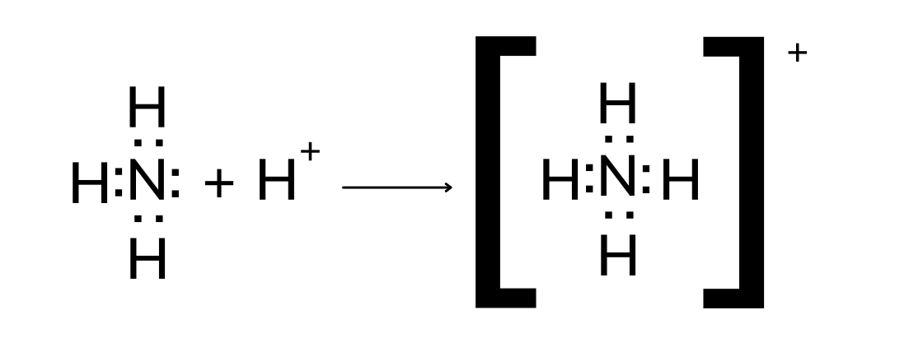
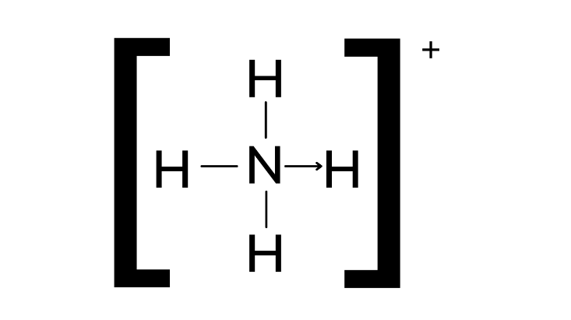
I. SỰ TẠO THÀNH LIÊN KẾT CỘNG HÓA TRỊ
Liên kết cho nhận
Công thức electron
Công thức cấu tạo
Sơ đồ tạo thành ion NH₄⁺

Slide 9
II. ĐỘ ÂM ĐIỆN VÀ LIÊN KẾT HÓA HỌC
Độ âm điện đặc trưng cho khả năng hút electron của nguyên tử khi hình thành liên kết hoá học. Dựa vào sự khác nhau về độ âm điện giữa các nguyên tử tham gia liên kết, có thể dự đoán được loại liên kết giữa hai nguyên tử đó

Slide 10
II. ĐỘ ÂM ĐIỆN VÀ LIÊN KẾT HÓA HỌC
Trạng thái của cặp electron liên kết | Hiệu độ âm điện (Ax) | Đặc điểm liên kết | Loại liên kết
Cặp electron liên kết không bị hút lệch về phía nguyên tử nào. | 0,4 > ∆ X ≥ 0 | Liên kết không bị phân cực | Cộng hóa trị không phân cực
Cặp electron liên kết hút lệch về phía nguyên tử có độ âm điện lớn hơn. | 1,7 > ∆ X ≥ 0,4 | Liên kết bị phân cực | Cộng hóa trị bị phân cực
Cặp electron liên kết chuyển hắn đến nguyên tử nhận electron tạo thành ion âm và nguyên tử nhường electron tạo thành ion dương. | ∆ X ≥ 1,7 | Liên kết bị phân cực mạnh | ion

Slide 11
II. ĐỘ ÂM ĐIỆN VÀ LIÊN KẾT HÓA HỌC
Dựa vào giá trị độ âm điện trong Bảng 6.2, dự đoán loại liên kết (liên kết cộng hoá trị phân cực, liên kết cộng hoá trị không phân cực, liên kết ion) trong các phân tử: MgCl2, AlCl3, HBr, O2, H2, NH3.

Slide 12
II. ĐỘ ÂM ĐIỆN VÀ LIÊN KẾT HÓA HỌC
MgCl₂: liên kết ion.
AlCl₃: liên kết cộng hóa trị có cực
HBr: liên kết cộng hóa trị có cực
O₂: liên kết cộng hóa trị không cực
H₂: liên kết cộng hóa trị không cực
NH₃: liên kết cộng hóa trị không cực

Slide 13
III. MÔ TẢ LIÊN KẾT CỘNG HOÁ TRỊ BẰNG SỰ XEN PHỦ CÁC ORBITAL NGUYÊN TỬ
NHÓM 1) Vẽ sơ đồ xen phủ orbital s – s trong phân tử H₂. Từ đó so sánh khoảng cách giữa tâm của hai hạt nhân nguyên tử H so với tổng bán kính của hai nguyên tử hiđro. Kết luận về độ bền của phân tử H₂ so với nguyên tử hiđro riêng rẽ.
NHÓM 2) Vẽ sơ đồ xen phủ orbital s – p trong phân tử HF. Cho biết mối quan hệ giữa vùng xen phủ với độ bền liên kết ?
NHÓM 3) Vẽ sơ đồ xen phủ orbital p – p trong phân tử clo.
Sự xen phủ các orbital trong các phân tử H₂, HF, Cl₂ đều là sự xen phủ trục và tạo liên kết gì ?
NHÓM 4) Thế nào là sự xen phủ bên ? Sự xen phủ bên tạo ra liên kết gì ? Liên kết đơn, liên kết đôi, liên kết ba gồm những liên kết gì ?

Slide 14
III. MÔ TẢ LIÊN KẾT CỘNG HOÁ TRỊ BẰNG SỰ XEN PHỦ CÁC ORBITAL NGUYÊN TỬ
1. Sự xen phủ các orbital nguyên tử tạo liên kết σ

Slide 15
Sự xen phủ s – s
Phân tử H₂ tạo thành từ 2 nguyên tử H (1s¹). Khi 2 nguyên tử H tiến lại gần nhau, hạt nhân của nguyên tử này hút đám mây electron của nguyên tử kia, hai orbital nguyên tử xen phủ vào nhau một phần. Vùng xen phủ có mật độ điện tích âm lớn, làm tăng lực hút của mỗi hạt nhân với vùng này và làm cần bằng lực đẩy giữa hai hạt nhân, để hai nguyên tử liên kết với nhau.
Vùng xen phủ
+
AO s
AO s
Xen phủ s - s
_
Sơ đồ xen phủ orbital s và s, tạo liên kết o

Slide 16
Trong phân tử H₂, khoảng cách giữa tâm của hai hạt nhân nguyên tử H (độ dài liên kết H—H) là 74 pm, ngắn hơn tổng bán kính của hai nguyên tử H (106 pm). Phân tử H₂ bền hơn và có năng lượng thấp hơn tổng năng lượng của hai nguyên tử H riêng rẽ.
Vùng xen phủ
+
AO s
AO s
Xen phủ s - s
_
Sơ đồ xen phủ orbital s và s, tạo liên kết o

Slide 17
Sự xen phủ s – p
Phân tử HF tạo thành khi orbital 1s của nguyên tử H(1s¹) xen phủ với orbital 2p của nguyên tử F (2s²2p⁵) theo trục liên kết, tạo liên kết cộng hoá trị giữa H và F, vùng xen phủ càng lớn thì liên kết càng bền.
+
AO s
AO p
Xen phủ s - p
_
Sơ đồ xen phủ orbital s và p, tạo liên kết o

Slide 18
Sự xen phủ p – p
Phân tử Cl₂ tạo thành khi hai orbital 3p của hai nguyên tử CI (3s²3p⁵) xen phủ theo trục liên kết của hai nguyên tử CI.
+
AO p
AO p
Xen phủ p - p
Sơ đồ xen phủ orbital p và p, tạo liên kết o
_

Slide 19
Trong các trường hợp xen phủ trên, để vùng xen phủ cực đại, các orbital sẽ xen phủ với nhau theo trục liên kết. Sự xen phủ như thế gọi là xen phủ trục, tạo ra liên kết đ. Các liên kết cộng hoá trị đơn đều là liên kết a. Trong liên kết ơ, mật độ xác suất tìm thấy electron lớn nhất dọc theo trục liên kết.
+
AO p
AO p
Xen phủ p - p
Sơ đồ xen phủ orbital p và p, tạo liên kết o
_

Slide 20
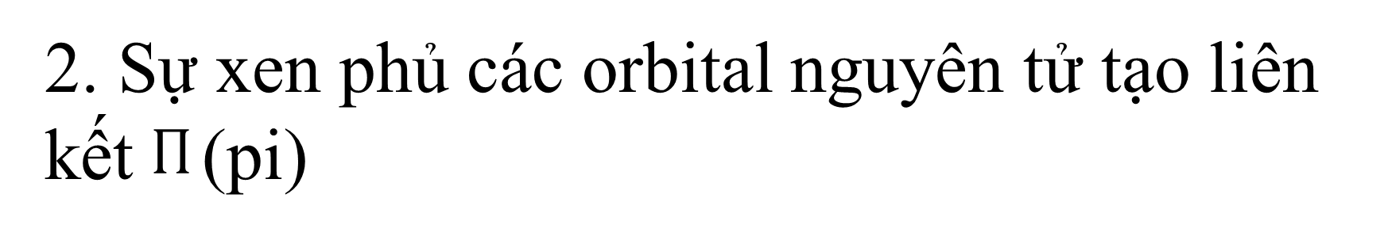
III. MÔ TẢ LIÊN KẾT CỘNG HOÁ TRỊ BẰNG SỰ XEN PHỦ CÁC ORBITAL NGUYÊN TỬ
2. Sự xen phủ các orbital nguyên tử tạo liên kết (pi)

Slide 21
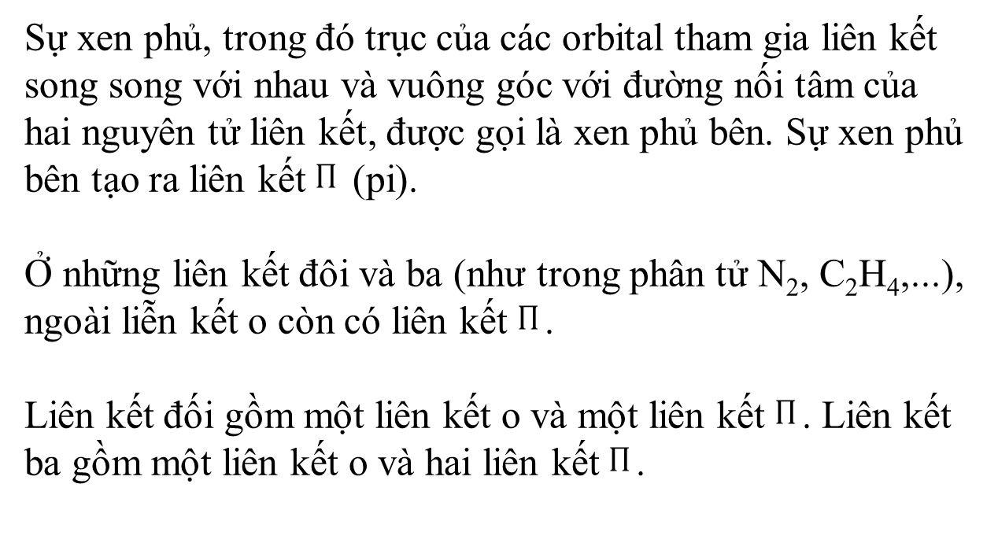
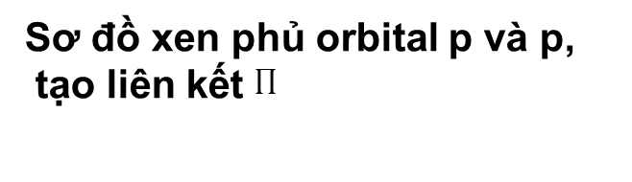
III. MÔ TẢ LIÊN KẾT CỘNG HOÁ TRỊ BẰNG SỰ XEN PHỦ CÁC ORBITAL NGUYÊN TỬ
Sự xen phủ, trong đó trục của các orbital tham gia liên kết song song với nhau và vuông góc với đường nối tâm của hai nguyên tử liên kết, được gọi là xen phủ bên. Sự xen phủ bên tạo ra liên kết (pi).
Ở những liên kết đôi và ba (như trong phân tử N₂, C₂H₄,...), ngoài liễn kết o còn có liên kết .
Liên kết đối gồm một liên kết o và một liên kết . Liên kết ba gồm một liên kết o và hai liên kết .
_
_
_
Sơ đồ xen phủ orbital p và p,
tạo liên kết

Slide 22
III. MÔ TẢ LIÊN KẾT CỘNG HOÁ TRỊ BẰNG SỰ XEN PHỦ CÁC ORBITAL NGUYÊN TỬ
- Sự xen phủ trục trong đó trục của 2 orbital trùng với đường nối 2 tâm tạo liên kết bền vững.
- Có 3 dạng: s-s, s-p, p-p
- Sự xen phủ trục tạo nên liên kết σ (xich ma).
- Sự xen phủ bên trong đó trục của 2 orbital song song nhau và vuông góc với đường nối 2 tâm tạo liên kết π kém bền.
- Thường tạo ra từ : p – p
- Sự xen phủ bên tạo liên kết π (pi) kém bền.

Slide 23
IV
NĂNG LƯỢNG LIÊN KẾT CỘNG HOÁ TRỊ
Năng lượng liên kết (Eb)(*) là năng lượng cần thiết để phá vỡ một liên kết hoá học trong phân tử ở thể khí thành các nguyên tử ở thể khí. Năng lượng liên kết thường có đơn vị là kJ/mol.
Ví dụ: Để phá vỡ 1 mol liên kết H—CI thành các nguyên tử H và CI (ở thể khí) theo phương trình:
HCl(g) H(g) + Cl(g)
cần năng lượng là 432 kJ, nên năng lượng liên kết H—CI là E_{b} = 432 kJ/mol.

Slide 24
IV
NĂNG LƯỢNG LIÊN KẾT CỘNG HOÁ TRỊ
Bảng Năng lượng liên kết trung bình của một số liên kết hoá học(*)
Liên Kết | E_{b}(KJ/mol) | Liên kết | E_{b}(KJ/mol)
F – F | 159 | C – C | 346
Cl – Cl | 243 | C = C | 612
Br – Br | 193 | C = C | 839
I – I | 151 | C – H | 418
H – F | 569 | C = O | 732
H – Cl | 432 | O = O | 494
H – Br | 366 | N = N | 945
H – I | 299 | N – H | 386
H – H | 436 | O – H | 459
Năng lượng liên kết đặc trưng cho độ bền của liên kết. Năng lượng liên kết càng lớn thì liên kết càng bền và phân tử càng khó bị phân huỷ.

Slide 25
VẬN DỤNG
Câu 1: Kể tên các hợp chất cộng hóa trị. Chúng ở trạng thái, rắn, lỏng hay khí? Các trạng thái này có liên quan gì đến khối lượng phân tử của mỗi chất?
Câu 2: Nước đá có dễ nóng chảy không? Khi đun nóng thì đường dễ nóng chảy hay khó nóng chảy? Vì sao?
Câu 3: Vì sao ethanol và đường có thể tan trong nước, còn xăng và dầu hỏa thì khó tan?
Câu 4: Vì sao dung dịch HCl có thể dẫn điện, nhưng dầu hỏa và xăng không dẫn điện?

Slide 26


CẢM ƠN CÁC EM
ĐÃ CHÚ Ý LẮNG NGHE

